Slide 1
Nómina de Ajuste tipo Eliminación

Slide 2
¿Que es nómina electrónica?
Es un proceso que permite la generación de un documento digitalizado mediante un archivo XML, en el cual se trasmitirá la información de la nómina de nuestros trabajadores ante la DIAN.

Slide 3
Resoluciones DIAN asociadas
Estatuto tributario Articulo 616-6
Resolución 00042 Mayo 2020
Resolución 000013 Febrero 2021
La DIAN establecerá el calendario y los sujetos obligados a facturar que deben iniciar la implementación, así como los requisitos técnicos de la factura electrónica para su aplicación específica en los casos pago de nómina.
Las operaciones a implementar en el sistema de facturación electrónica corresponden a:Pagos por rentas de trabajo, incluyendo los aportes parafiscales, de seguridad social y demás erogaciones relacionados con la nómina.
La DIAN establece , la presente resolución para establecer el calendario, los sujetos y los requisitos técnicos y tecnológicos que debe contener el documento soporte de pago de nómina, el cual hace parte del sistema de facturación electrónica.

Slide 4
Resoluciones DIAN asociadas
Resolución 000037 Mayo 2021
Resolución 000051 Diciembre 2021
Resolución 000028 Febrero 2022
La DIAN establece la habilitación, generación, transmisión, validación, expedición, entrega y registro, según corresponda, a más tardar el primero (1) de agosto de 2021 para que los anexos, puedan ser implementados por los sujetos según corresponda.
La DIAN establece que las empresas del grupo No. 4, con hasta 10 empleados, debían transmitir la información de diciembre, enero y febrero a más tardar los 10 primeros días de marzo de 2022.
La DIAN amplia el plazo de salida a producción para las empresas del grupo No. 4, con hasta 10 empleados, en donde deben trasmitir la nomina de diciembre, enero, y febrero a más tardar los 10 primeros días de Mayo y deben trasmitir la nomina de marzo, abril y mayo a más tardar los 10 primeros días de Junio 2022.

Slide 5
¿Que es archivo plano?
Es un método de carga masiva de información, en el cual dependiendo del tipo de nomina se podrá ingresar la información nominal de los trabajadores activos en la empresa. Tipos de documentos:
-XLS (Excel convencional)
-CSV (Delimitado por comas)
-ZIP (carpeta comprimida)

Slide 6
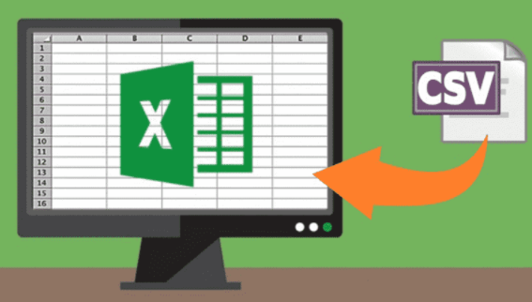
Tipo de nominas
Conforme a los requisitos establecidos en la resolución 000013 del 11 de febrero del 2021 expedida por DIAN, se identifican dos tipos de nomina:
1. Nomina individual.
2.Nomina individual de Ajuste:
2.1.Nota de ajuste de Reemplazo.
2.2 Nota de ajuste de Eliminación.

Slide 7
Glosario de Nomina Electrónica
Numero Predecesor: Corresponde a la numeración (prefijo+ consecutivo) de la nomina individual enviada y en estado valido.
CUNE: (Código Único de Nomina Electrónica) Es un código alfanumérico único e irrepetible, que se crea una vez el documento de soporte de nómina electrónica se genera.
Fecha generación predecesor: Corresponde a la fecha en la que se emitió la nomina individual.
XML: (Extensible Markup Language) es un tipo de lenguaje codificado con el que se estructura un documento.

Slide 8
¿Cuál es el proceso de Nomina eliminación?
1
1.Ingresar al ambiente de Producción en Mi Nomina. 2 identificar el periodo y la nomina a eliminar. 3. Validar que la nomina se encuentra en estado valido.
2
https://soporte.minomina.com/hc/es-419/articles/4416675533332-Manual-Nota-de-ajuste-tipo-eliminaci%C3%B3n-archivo-plano-V-1-0
https://www.minomina.com/Publico/IndexEmpresas
Ingresar al centro de ayuda de Mi Nomina, Descargar la plantilla base o manual para las nominas de eliminación.

Slide 9
¿Cuál es el proceso de Nomina reemplazo?
3
1.Ingresar la información de la nomina del trabajador. 2.Realizar las validaciones mínimas para archivo plano.
4
1.Ingresar al ambiente de Producción en Mi Nomina, realizar el proceso de seleccionar un archivo. 2.En la opción “validar la estructura de tu archivo” seleccionar “plantilla eliminación”. 3. Dar clic en “Validar y finalizar carga”.
https://soporte.minomina.com/hc/es-419/articles/4527857064980-Nomina-de-Ajuste-V%C3%ADa-archivo-plano-Validaciones-previas

Slide 10
¿Cuál es el proceso de Nomina reemplazo?
5
Ingresar a la opción nominas trasmitidas, validar: 1. Tipo de nomina “NominaAjuste-Eliminación”. 2. Estado de la nomina.
https://soporte.minomina.com/hc/es-419/articles/4408223363220-Estados-de-la-n%C3%B3mina-al-enviar-a-la-Dian

Slide 11
Nómina Electrónica

